Slide 1

Considerações sobre o primeiro emprego na Rais e sobre o perfil do beneficiário do seguro-desemprego
Fevereiro/2015

Slide 2
Base: MTE. Rais
Considerações metodológicas:
  Foram analisados os vínculos admitidos por primeiro emprego em cada ano;
  Na Rais, se um vínculo permanece ativo de um ano para o outro, na declaração do ano seguinte o tipo de admissão vem como “não admitido no ano”;
  Portanto, temos a análise somente dos admitidos por primeiro emprego de cada ano, e não do total do estoque de vínculos admitidos por primeiro emprego em exercícios anteriores.

Slide 3
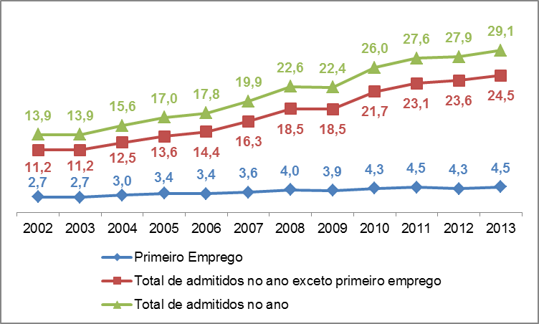
Base: MTE. Rais
Evolução do número de admissões no ano
Brasil, 2002 a 2013 (em milhões)
Elaboração: DIEESE
Nota: A forma predominante de admissão no ano se dá por reemprego, que responde por mais de 75% das admissões na média do período
A admissão por primeiro emprego é residual no mercado de trabalho, chegando a 4,5 milhões, ou 15,6% dos admitidos em 2013.
Nos últimos 10 anos, com a queda do desemprego e recuperação do emprego formal, predomina o reemprego como forma de admissão.

Slide 4
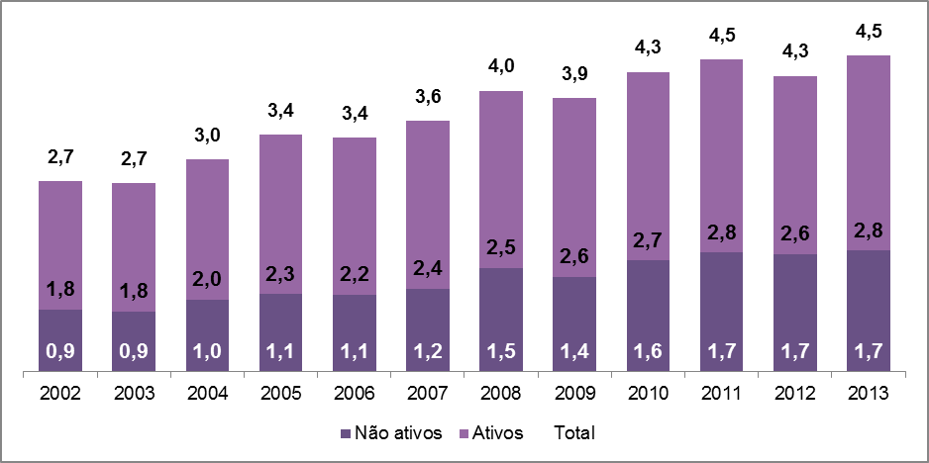
Base: MTE. Rais
Evolução das admissões por primeiro emprego segundo condição de vínculo em 31/12
Brasil, 2002 a 2013 (em milhões)
Elaboração: DIEESE
Desde 2010, existe estabilidade no número de trabalhadores admitidos em primeiro emprego que são desligados no mesmo ano de admissão.

Slide 5
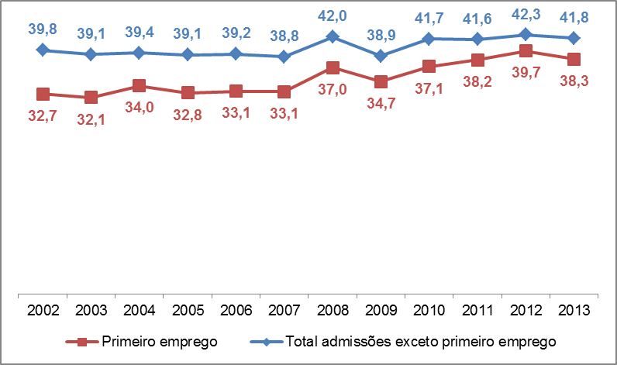
Base: MTE. Rais
Participação dos desligamentos no total de vínculos do ano segundo tipo de admissão
Brasil, 2002 a 2013
Elaboração: DIEESE
Não há um ritmo mais acelerado de crescimento dos desligamentos entre os admitidos por primeiro emprego vis-à-vis o total de admissões

Slide 6
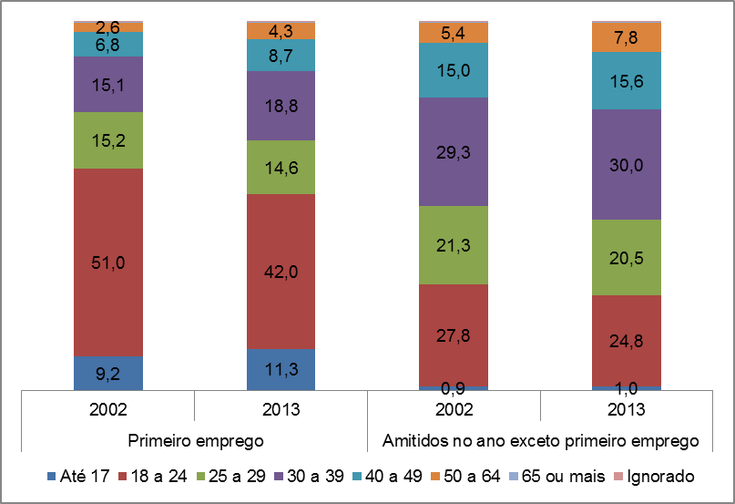
Base: MTE. Rais
Distribuição dos desligamentos segundo faixa etária dos admitidos no ano por tipo de admissão
Brasil, 2002 e 2013 (em %)
Elaboração: DIEESE
Os jovens até 24 anos são predominantes dentre os admitidos por primeiro emprego.

Slide 7
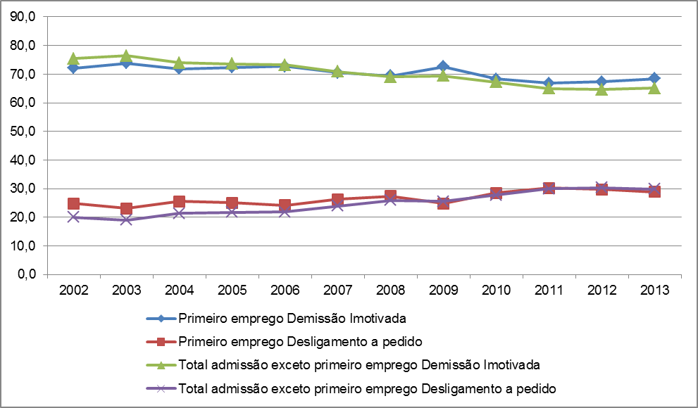
Base: MTE. Rais
Evolução da participação dos tipos de desligamento selecionados, segundo forma de admissão no ano
Brasil, 2002 a 2013
Elaboração: DIEESE
Não há distinções significativas na forma de desligamento dos admitidos em primeiro emprego e do total de admissões, com predominância do desligamento por iniciativa do empregador em ambos os grupos.

Slide 9
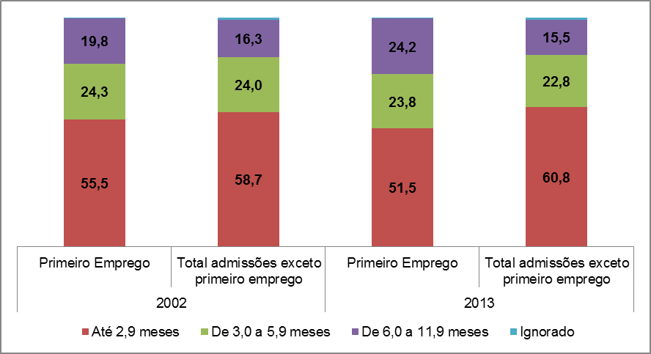
Base: MTE. Rais
Distribuição dos desligamentos segundo faixa de tempo de permanência, dos admitidos por primeiro emprego e do total de admissões
Brasil, 2002 e 2013
Elaboração: DIEESE
Dentre os admitidos desligados dentro do mesmo ano, predominam os vínculos com menos de 3 meses de duração, independente da forma de admissão. Ou seja, a forma de contratação por primeiro emprego não explica necessariamente a curta duração dos vínculos.

Slide 10
Base: Seguro-Desemprego
Numero de Beneficiários do Seguro Desemprego, tempo médio de permanência no vínculo⁽¹⁾, Valor médio da parcela e Massa das parcelas do benefício por faixa etária
Brasil, 2012
Elaboração: DIEESE.
Nota: (1) Tempo de permanência referente ao vínculo de requerimento do benefício (2) Valor médio da parcela considerando o número médio de parcelas recebidos pelos segurados em 2012, que foi de 4,4 parcelas.
Caso a alteração da regra da concessão do benefício do seguro-desemprego seja efetivada, o impacto efetivo se dará sobre os jovens com até 24 anos, pois são os que tem tempo de permanência mais baixos, além de receberem, em média, parcelas de menor valor.

Slide 11
Base: Seguro-Desemprego
Número e distribuição dos beneficiários do Seguro-Desemprego por faixa etária segundo setor de atividade econômica
Brasil, 2012
Elaboração: DIEESE.
Nota: (1) Outros: Inclui os casos Não informados, Administração pública, Indústria extrativa mineral, e Serviços industriais de utilidade pública, que somam menos de 2% do total de benefíciários.
Os beneficiários jovens estão predominantemente no Comércio.

Slide 12
Considerações
Os dados analisados permitem ver que:
  Não parece haver nada de particular na dinâmica dos admitidos por primeiro emprego, uma vez que nem a faixa etária e nem a forma de contratação são determinantes da curta duração do tempo de emprego.
  Os dados dos beneficiários do seguro-desemprego mostram que os jovens seriam os mais atingidos pelas novas regras de concessão do benefício, pois tem menores tempos de emprego e recebem parcelas inferiores à média.

